Slide 1
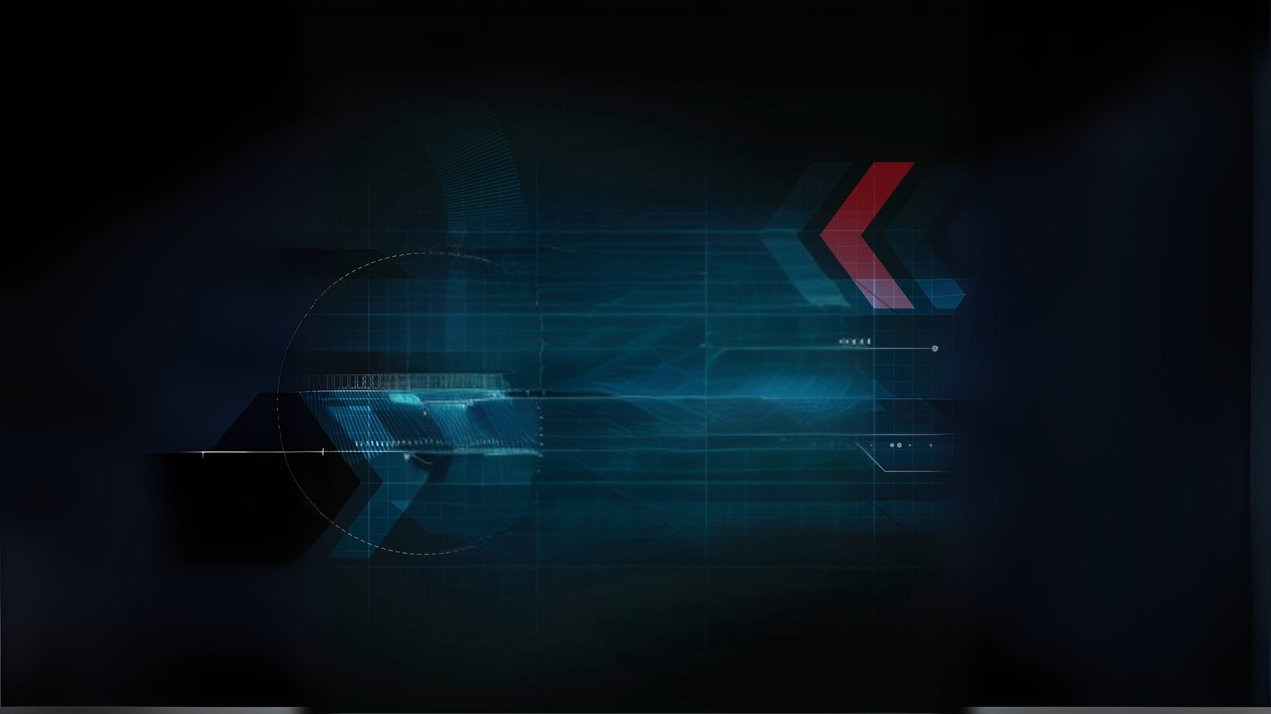


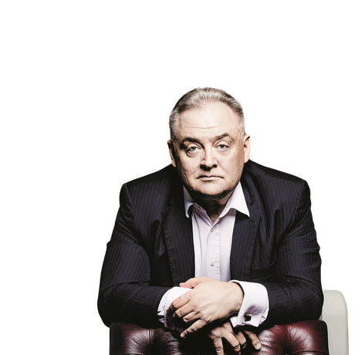
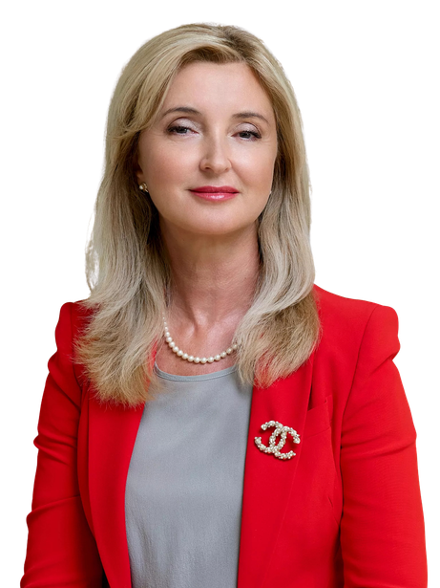
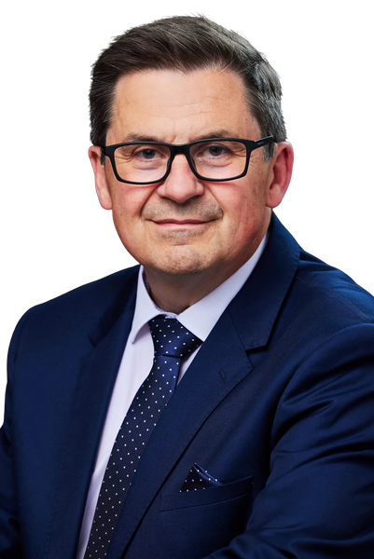
Doc. JUDr. Aleš Rozehnal, Ph.D.
JUDr. Monika Novotná
JUDr. Roman Horáček, Ph.D.
Právo, média a digitální svět: AI a ochrana dat

Slide 2
Doc. JUDr. Aleš Rozehnal, Ph.D.
Právní důsledky přesunu existence člověka na sociální sítě
§
Právo, média a digitální svět: AI a ochrana dat

Slide 3

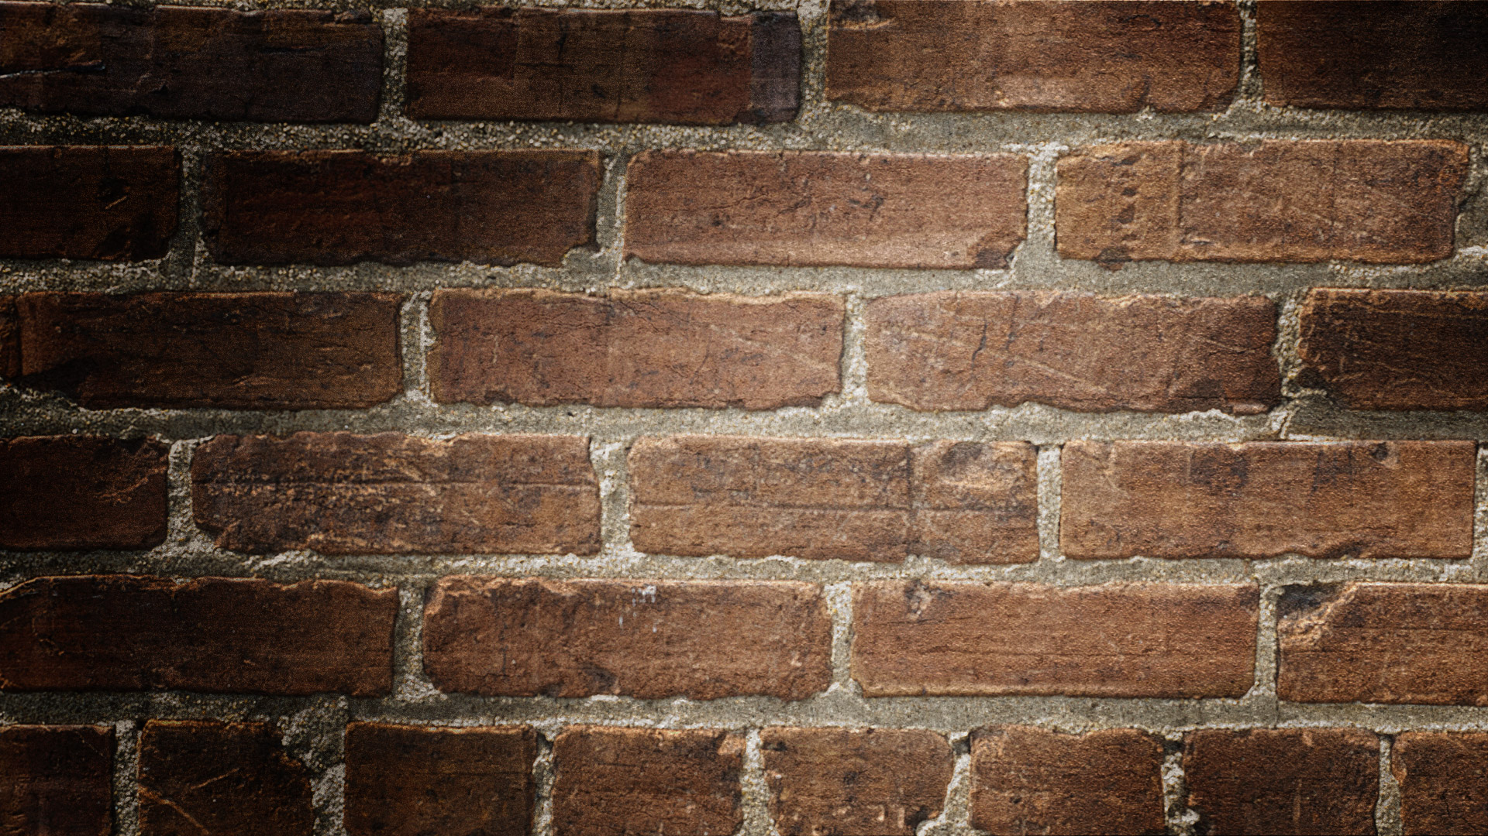
Právní důsledky přesunu existence člověka na sociální sítě
Aleš Rozehnal

Slide 4
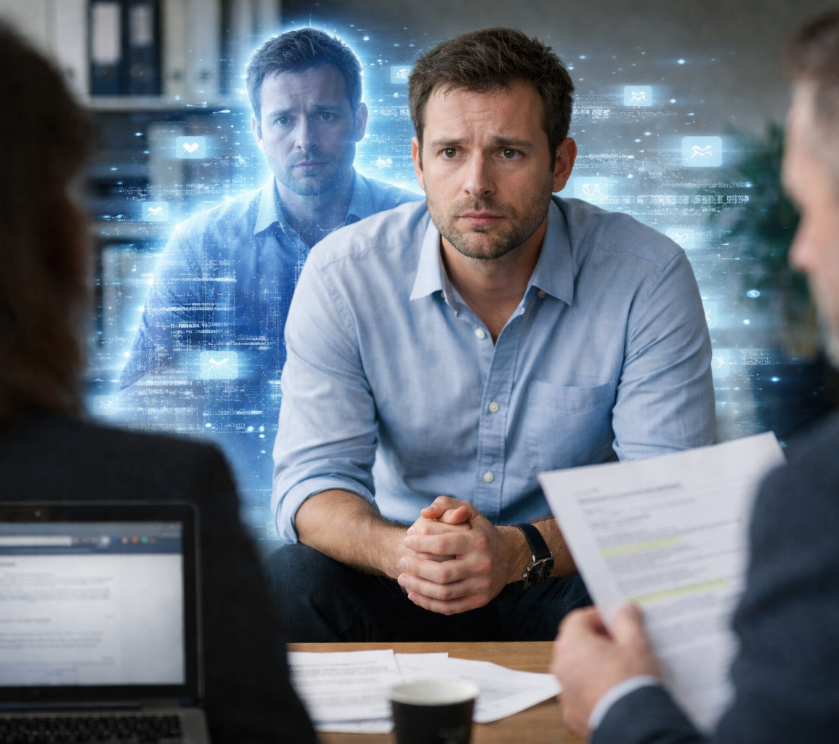
Vznik digitální identity

Slide 5
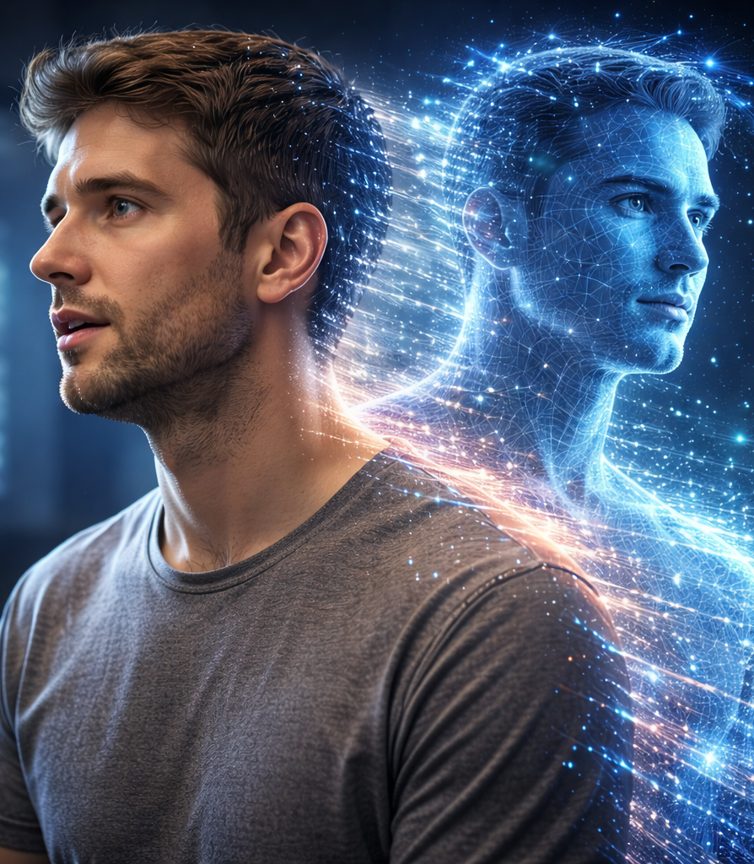
Co je Digitální identiTa?
identita přestala být samozřejmá
vazba mezi člověkem a projevem se rozpadá
vedle člověka existuje jeho digitální obraz
ten obraz má reálné důsledky

Slide 6
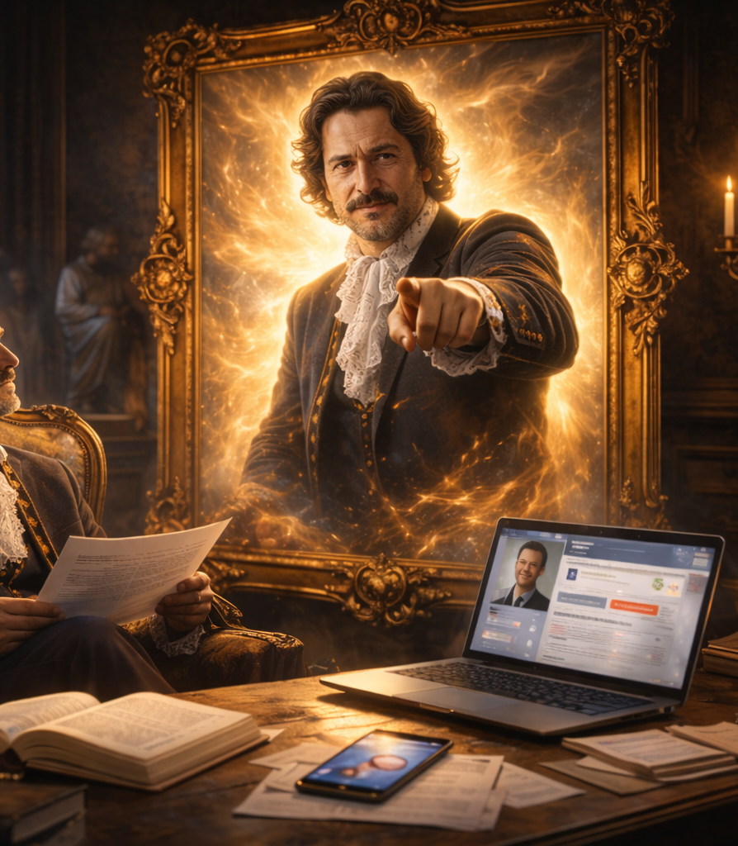
HIERARCHIE ČLOVĚK– OBRAZ
dříve rozhodoval člověk
dnes rozhoduje jeho obraz
systém nepracuje s realitou, ale
s interpretací
obraz začíná nahrazovat člověka

Slide 7

ODDĚLENÍ IDENTITY OD JEDNÁNÍ
projev už není jistě projevem vůle
identita může jednat bez člověka
autenticita a simulace splývají
odpovědnost ztrácí pevný základ

Slide 8
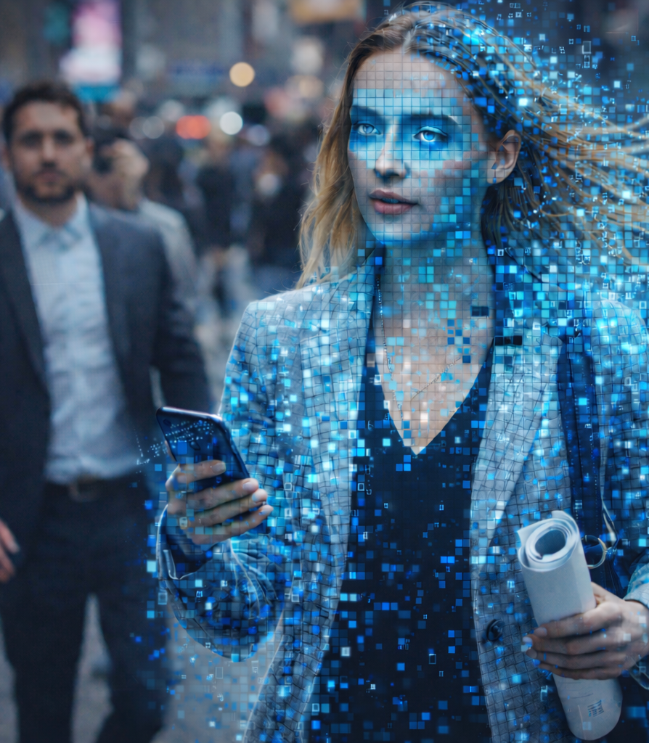
VLASTNÍ ŽIVOT IDENTITY
nejde o zneužití, ale o trvalý stav
identita funguje i bez kontroly nositele
není jasné, kdy začíná „zásah“
právo ztrácí orientační body

Slide 9
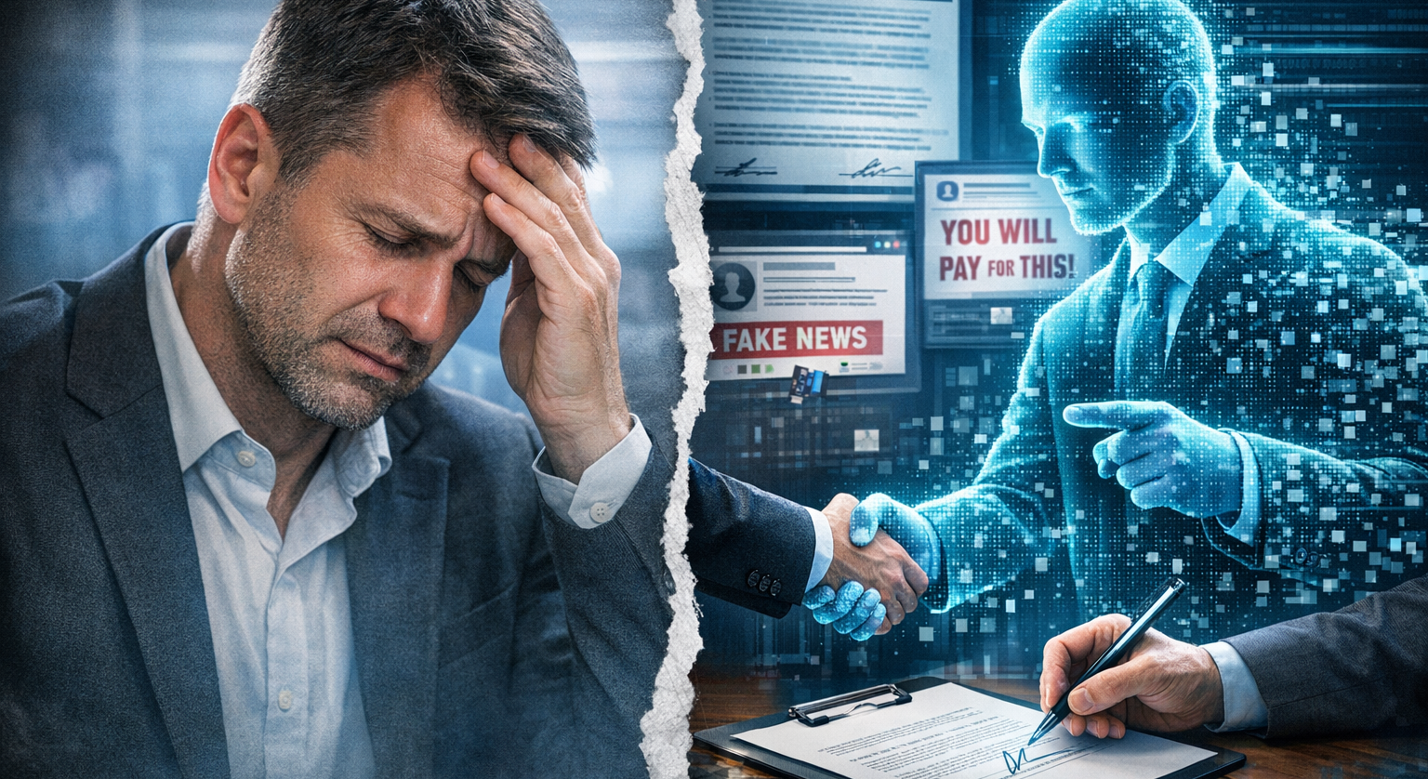
DIGITÁLNÍ DVOJNÍK
existuje model, který vás nahrazuje
ví o vás víc, než víte vy
předvídá místo toho, aby reagoval
rozhoduje, aniž by nesl odpovědnost

Slide 10
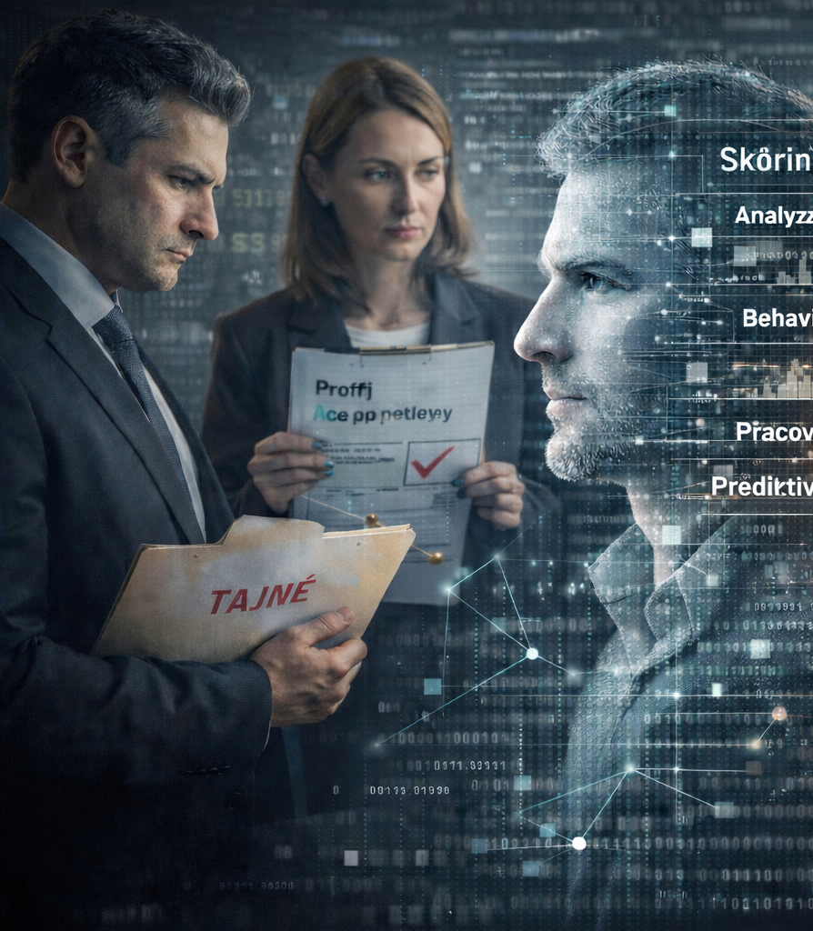
O ČLOVĚKU ROZHODUJE PROFIL
neposuzuje se člověk, ale jeho skóre
rozhoduje pravděpodobnost, ne skutečnost
model má větší váhu než realita
člověk nese důsledky cizí konstrukce

Slide 11
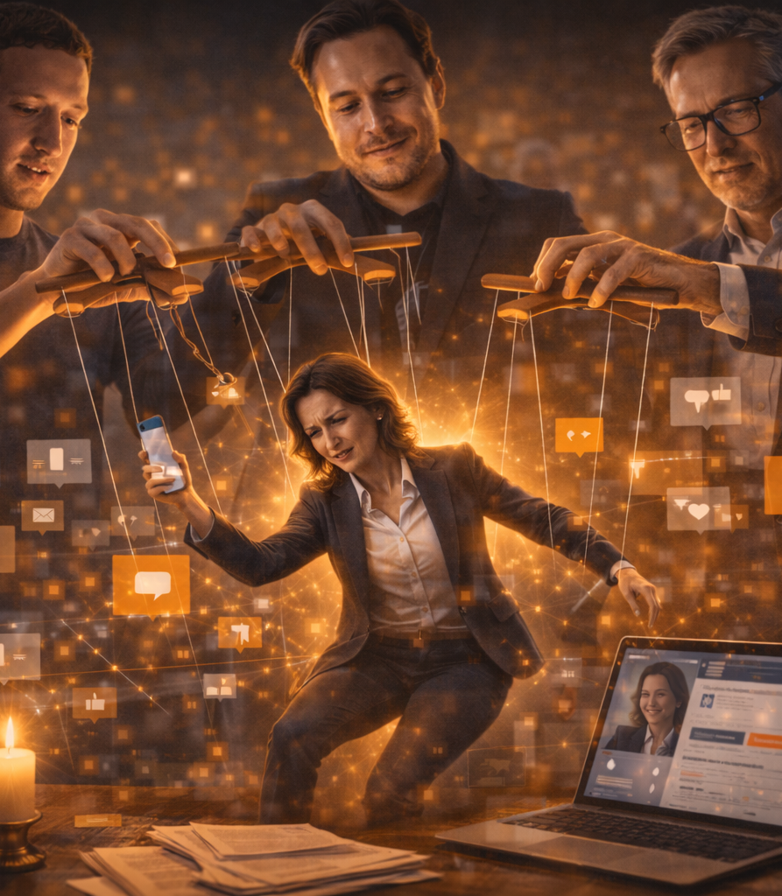
ZTRÁTA KONTROLY NAD IDENTITOU
identita je rozptýlená a nesourodá
Neexistuje centrální kontrola
nelze ji uzavřít ani opravit
rozhodující obraz nevytváří člověk

Slide 12

KOMERCIALIZACE IDENTITY
identita generuje hodnotu
obchoduje se s modely, ne s fakty
cena člověka je odvozena z predikce
člověk je zdroj, ne vlastník

Slide 13
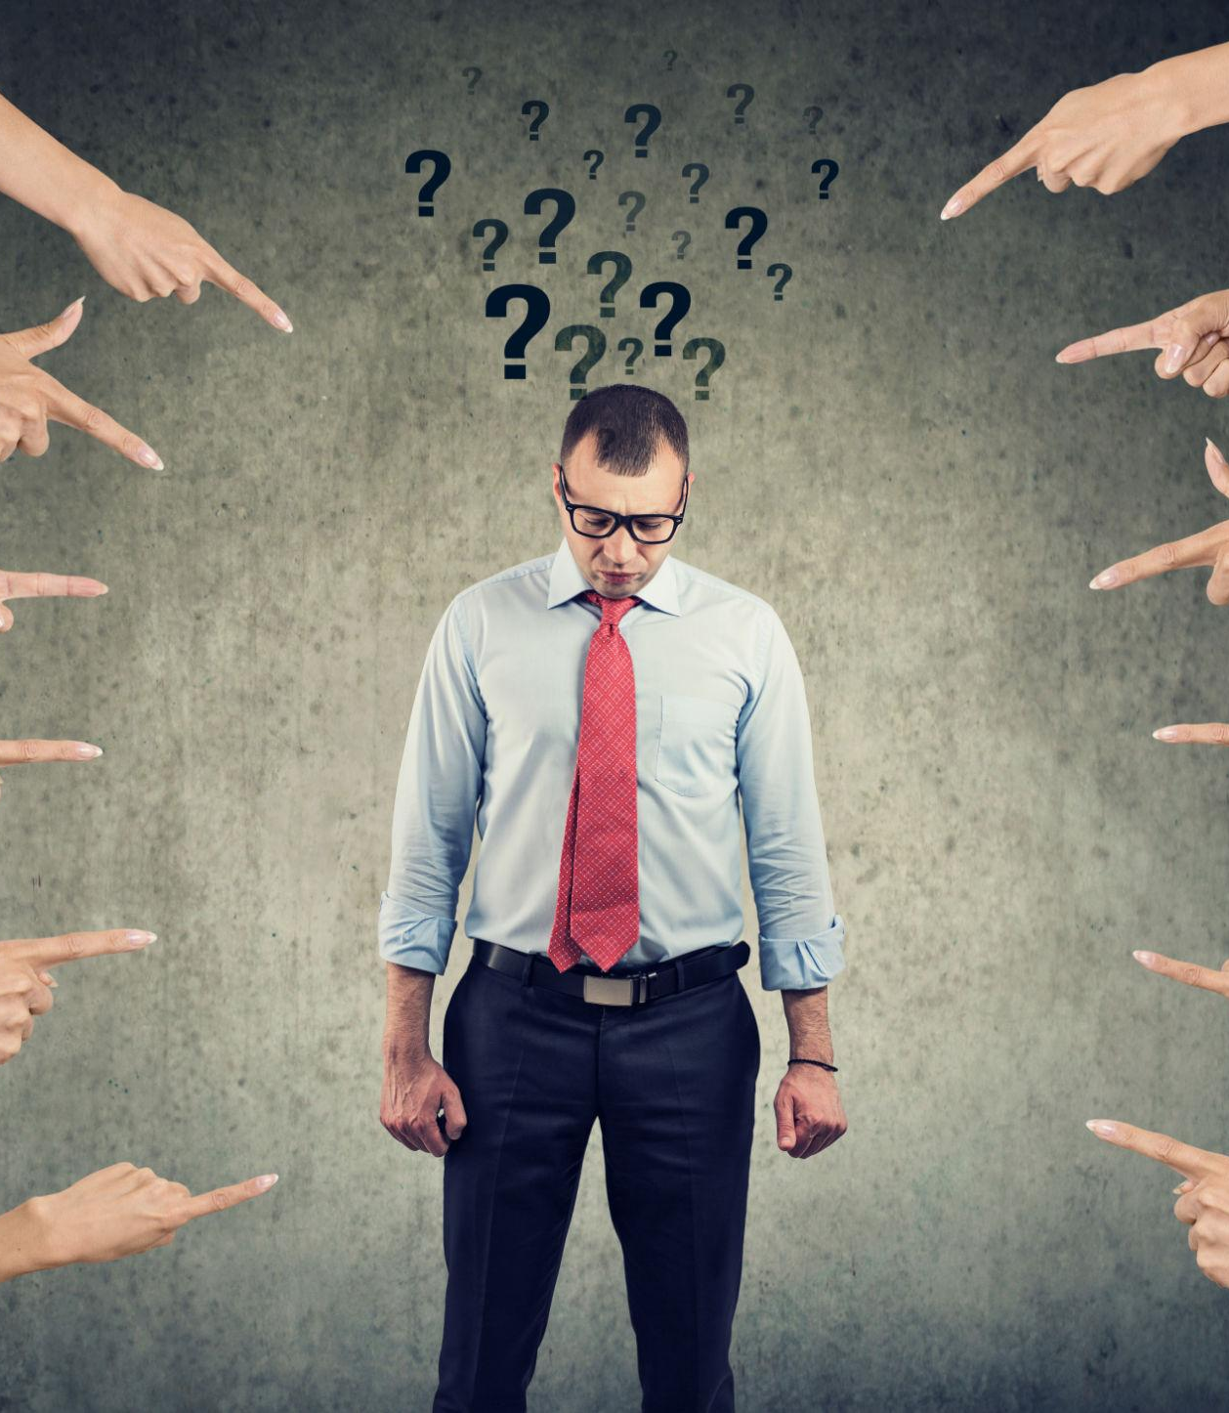
OCHRANA OSOBNOSTI
právo chrání jednotlivosti
problém vzniká v souhrnu
zásah není bodový, ale systémový
ochrana přichází pozdě

Slide 14
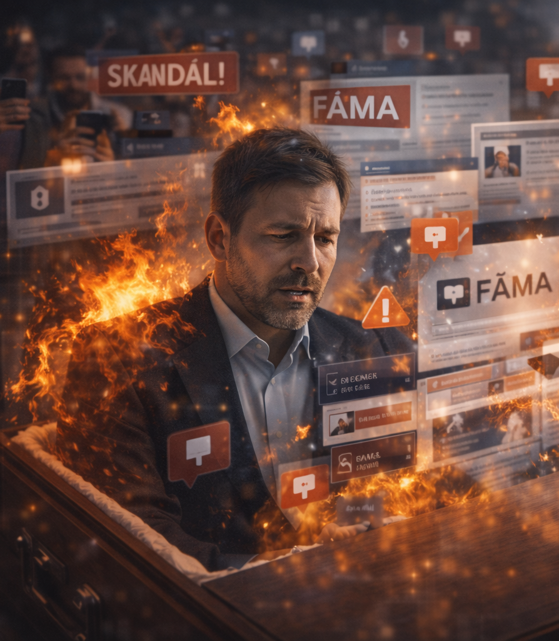
REPUTACE
vzniká během hodin
ničí se během minut
šíří se bez kontroly
právo přichází až po škodě

Slide 15
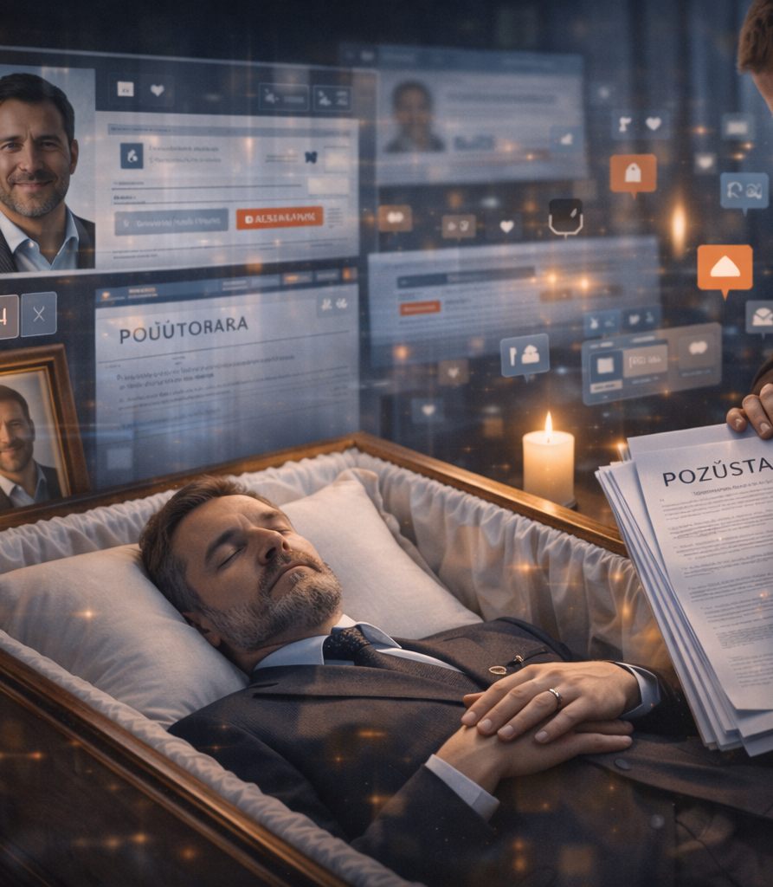
DIGITÁLNÍ POZŮSTALOST
identita neumírá s člověkem
zůstává aktivní v systému
stává se předmětem sporů

Slide 16
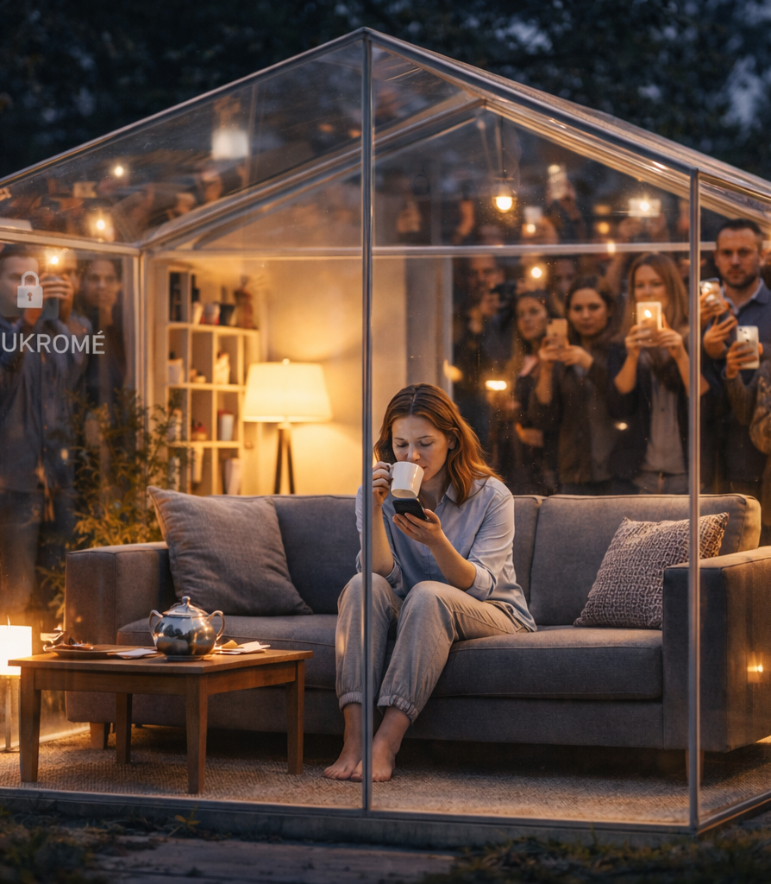
VEŘEJNÉ VS. SOUKROMÉ
soukromí se dobrovolně zveřejňuje
hranice se rozmazává
ochrana slábne
rozhoduje kontext, ne obsah

Slide 17
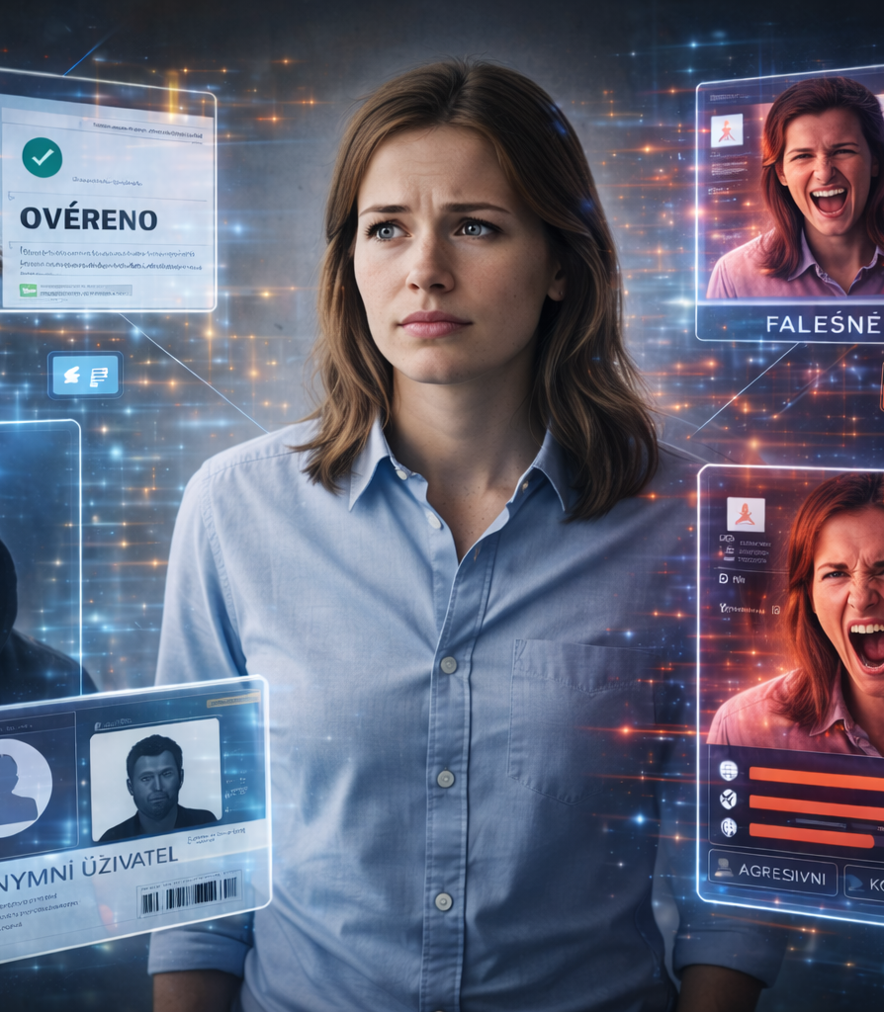
mnohost IDENTIT
člověk má více verzí sebe sama
některé jsou pravé, jiné ne
právo chce identifikaci
realita umožňuje skrývání

Slide 18
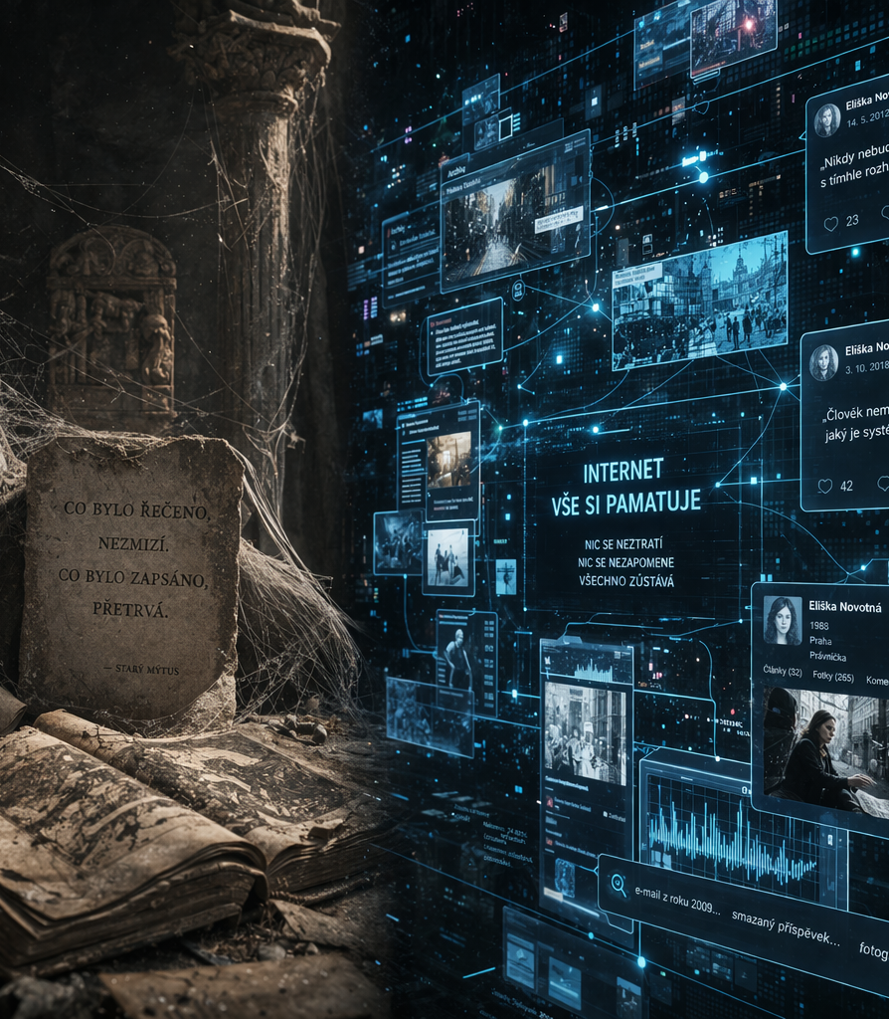
PAMĚŤ
digitální svět nezapomíná
minulost neztrácí sílu
staré výroky se vracejí
čas přestává čistit

Slide 19
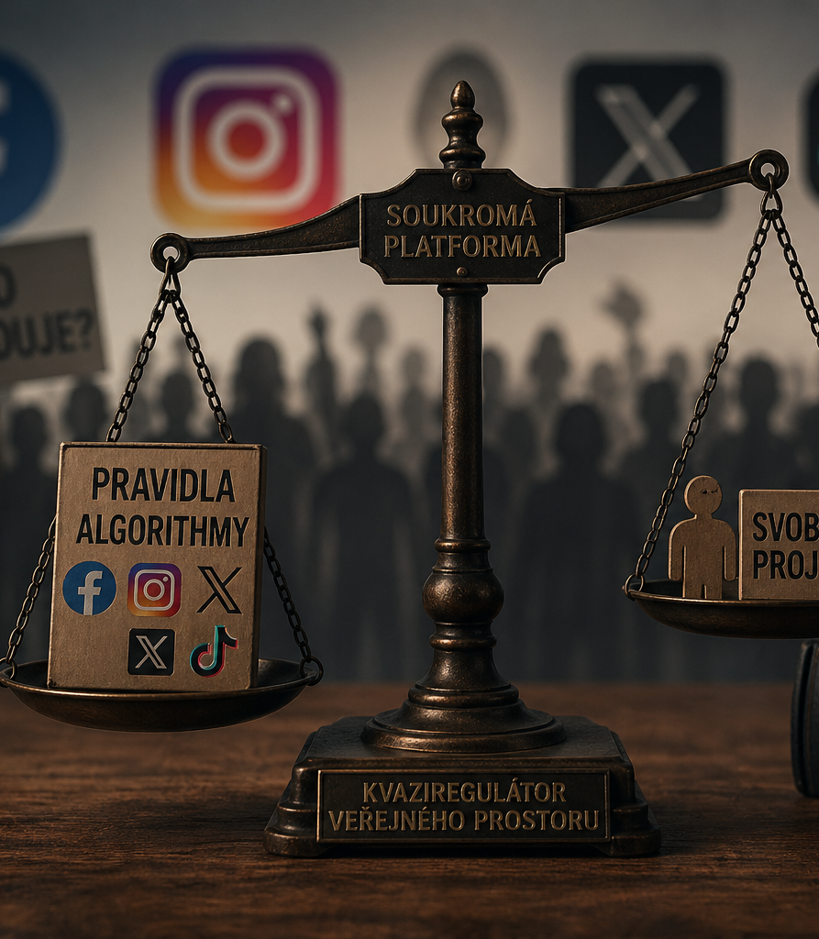
odpovědnost
O veřejném prostoru rozhodují soukromé korporace
Pravidla nejsou demokraticky legitimovaná
Chybí transparentnost a odpovědnost

Slide 20
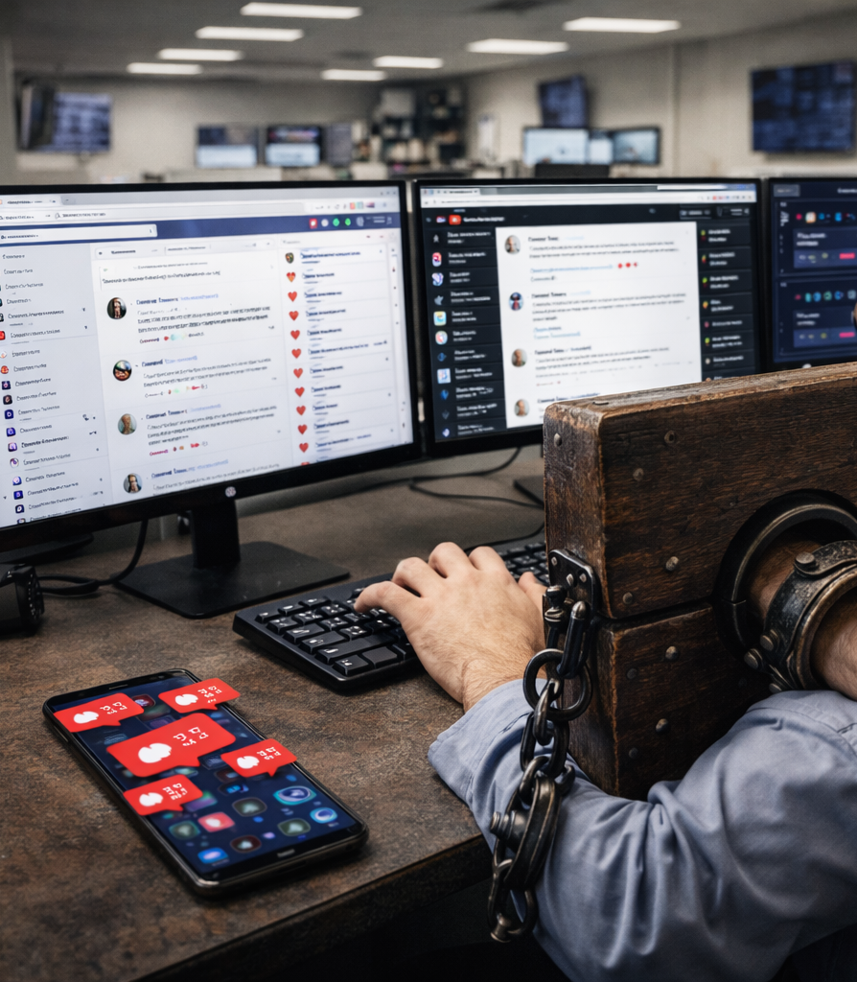
ZÁVĚR
právo pracuje s člověkem
realita pracuje s modelem

Slide 21
DĚKUJEME
§
WWW.KONGRESPRAVNIPROSTOR.CZ

